Slide 1
1º FORUM DE ECONOMISTAS DAS CIDADES DE LÍNGUA PORTUGUESA
O papel dos países de língua oficial portuguesa na economia global:
Novos desafios e oportunidades
Painel: A CPLP e os Objetivos do Desenvolvimento 20-30
Os desafios da ajuda pública ao desenvolvimento
numa comunidade Norte/Sul e Sul/Sul
Manuel Ennes Ferreira (ISEG/Universidade de Lisboa,
Departamento de Economia)
Mariana Correia Vieira (ISEG/Universidade de Lisboa)
Org. UCCLA e Delegação Regional da Ordem dos Economistas do Centro e Alentejo
Lisboa, 25 de Maio de 2019

Slide 2
Objectivos de Desenvolvimento do Milénio (2000-2015)
Declaração do Milénio das Nações Unidas, adoptada pelos 191 estados membros no dia 8 de Setembro de 2000.
1º FORUM DE ECONOMISTAS DAS CIDADES DE LÍNGUA PORTUGUESA
8 Objectivos
18 Metas

Slide 3
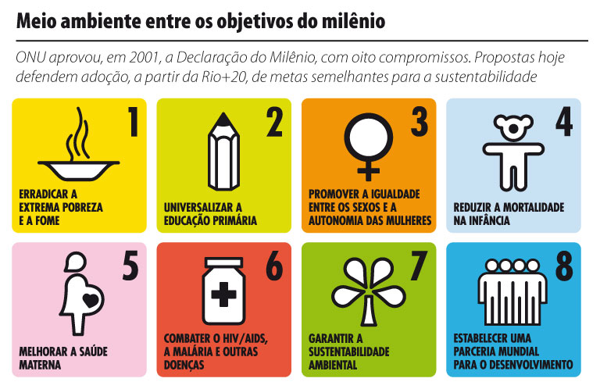
1º FORUM DE ECONOMISTAS DAS CIDADES DE LÍNGUA PORTUGUESA

Slide 4
1º FORUM DE ECONOMISTAS DAS CIDADES DE LÍNGUA PORTUGUESA
Não há uma referência explícita à Ajuda Pública ao Desenvolvimento
e que se enquadra na temática do Financiamento do Desenvolvimento

Slide 5
1º FORUM DE ECONOMISTAS DAS CIDADES DE LÍNGUA PORTUGUESA
Financiamento do desenvolvimento e ajuda externa:
Fluxos privados, nomeadamente
a1) investimentos directos
a2) investimentos em carteira
a3) empréstimos
a4) remessas de emigrantes
a5) créditos para a exportação
b) Fluxos públicos
b1) Ajuda Pública ao Desenvolvimento (APD)
b2) Outros Fluxos Oficiais (OFO)
APD: Engloba as transferências de recursos (empréstimos e doações), em meios financeiros, assistência técnica ou em espécie fornecidas: a) por organismos oficiais do sector público aos PVD; b) com o objectivo de favorecer o desenvolvimento económico e aumentar o nível de vida das populações; c) manifestando um carácter favorável face às condições de mercado e comportando um elemento de liberalidade ou concessionalidade de, pelo menos, 25 por cento (no caso de se tratar de um empréstimo)

Slide 6
1º FORUM DE ECONOMISTAS DAS CIDADES DE LÍNGUA PORTUGUESA
Addis Ababa Action Agenda of the Third International Conference on Financing for Development (2015) (Addis Ababa, Ethiopia, 13–16 July 2015 and endorsed by the General Assembly in its resolution 69/313 of 27 July 2015)
International public finance plays an important role in complementing the efforts of countries to mobilize public resources domestically, especially in the poorest and most vulnerable countries with limited domestic resources.
ODA providers reaffirm their respective ODA commitments, including the commitment by many developed countries to achieve the target of 0.7 per cent of ODA/GNI and 0.15 to 0.20 per cent of ODA/GNI to least developed countries
We recognize the importance of focusing the most concessional resources on those with the greatest needs and least ability to mobilize other resources

Slide 7
1º FORUM DE ECONOMISTAS DAS CIDADES DE LÍNGUA PORTUGUESA
South-South cooperation is an important element of international cooperation for development as a complement, not a substitute, to North-South cooperation
South-South cooperation should be seen as an expression of solidarity among peoples and countries of the South, based on their shared experiences and objectives.
We encourage developing countries to voluntarily step up their efforts to strengthen South-South cooperation, and to further improve its development effectiveness in accordance with the provisions of the Nairobi outcome document of the High-level United Nations Conference on South-South Cooperation
We also commit to strengthening triangular cooperation (North-South/South)

Slide 8
1º FORUM DE ECONOMISTAS DAS CIDADES DE LÍNGUA PORTUGUESA
Objectivos de Desenvolvimento Sustentável (2016-2030)
Aprovada em 25 de setembro de 2015 pela ONU, a 1 de janeiro de 2016 entrou em vigor a resolução da Organização das Nações Unidas (ONU) intitulada “Transformar o nosso mundo: Agenda 2030 do Desenvolvimento Sustentável”
17 objetivos
169 metas

Slide 9
1º FORUM DE ECONOMISTAS DAS CIDADES DE LÍNGUA PORTUGUESA

Slide 10
1º FORUM DE ECONOMISTAS DAS CIDADES DE LÍNGUA PORTUGUESA
Objectivo 17: PARCERIAS PARA A IMPLEMENTAÇÃO DOS OBJETIVOS
Reforçar os meios de implementação e revitalizar a Parceria Global para o Desenvolvimento Sustentável
Os países desenvolvidos devem implementar de forma plena os seus compromissos
em matéria de assistência pública ao desenvolvimento [APD], inclusive
canalizar 0,7% do rendimento nacional bruto [RNB] para APD aos países em desenvolvimento
e alocar 0,15% a 0,20% desse valor para os países menos desenvolvidos
Fonte: Centro de Informação Regional das Nações Unidas para a Europa Ocidental, www.unric.org/pt, 2016

Slide 11
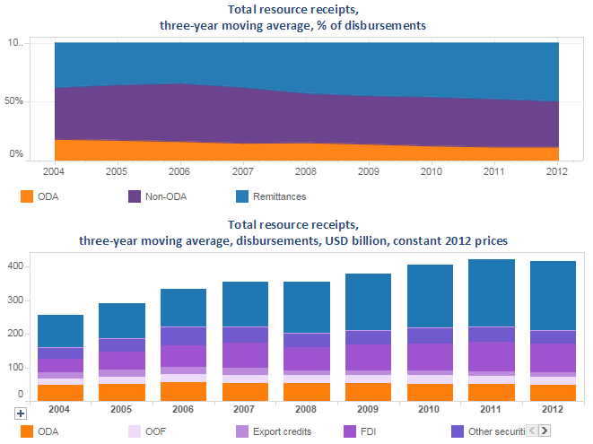
1º FORUM DE ECONOMISTAS DAS CIDADES DE LÍNGUA PORTUGUESA
Asia

Slide 12
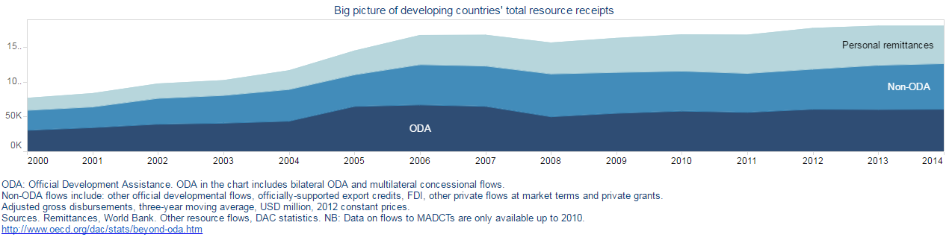
1º FORUM DE ECONOMISTAS DAS CIDADES DE LÍNGUA PORTUGUESA
AFRICA

Slide 13
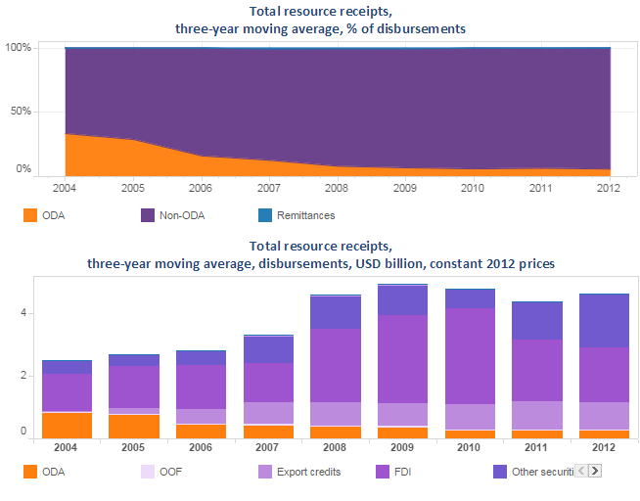
1º FORUM DE ECONOMISTAS DAS CIDADES DE LÍNGUA PORTUGUESA
Angola

Slide 14
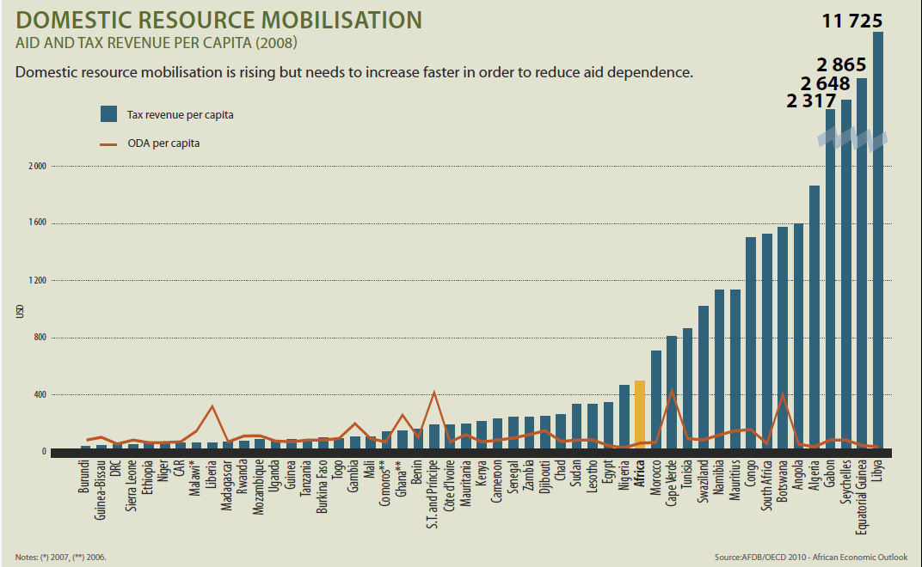
1º FORUM DE ECONOMISTAS DAS CIDADES DE LÍNGUA PORTUGUESA

Slide 15
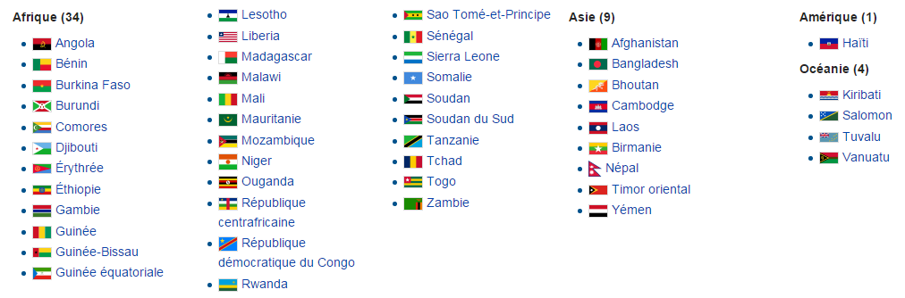
1º FORUM DE ECONOMISTAS DAS CIDADES DE LÍNGUA PORTUGUESA
Lista dos PMA (48):
Ex-PMA:
Botswana (1994)
Cap-Vert (2007)
Maldives (2011)
Samoa (2014)

Slide 16
1º FORUM DE ECONOMISTAS DAS CIDADES DE LÍNGUA PORTUGUESA
APD intra-CPLP
No âmbito do CAD/OCDE, Portugal é o único país doador na CPLP
Todos os restantes países são beneficiários de APD

Slide 17
1º FORUM DE ECONOMISTAS DAS CIDADES DE LÍNGUA PORTUGUESA
O rácio APD/RNB em termos líquidos de Portugal referente aos PMAs foi de 6,8% em 2015 e 9,1% em 2017

Slide 18
1º FORUM DE ECONOMISTAS DAS CIDADES DE LÍNGUA PORTUGUESA
Ajuda Pública ao Desenvolvimento em percentagem do Rendimento Nacional Bruto por País
 | Portugal | CAD - média
1996 | 0.205608 | 0.24
1997 | 0.248291 | 0.22
1998 | 0.242254 | 0.23
1999 | 0.25595 | 0.22
2000 | 0.260725 | 0.22
2001 | 0.25 | 0.21
2002 | 0.27166 | 0.23
2003 | 0.219662 | 0.24
2004 | 0.627145 | 0.25
2005 | 0.211066 | 0.32
2006 | 0.211769 | 0.3
2007 | 0.219604 | 0.27
2008 | 0.270296 | 0.3
2009 | 0.234207 | 0.31
2010 | 0.29 | 0.31
2011 | 0.308898 | 0.31
2012 | 0.280527 | 0.28
2013 | 0.226705 | 0.3
2014 | 0.189519 | 0.3
2015 | 0.158186 | 0.3
2016 | 0.171298 | 0.32
2017 | 0.179115 | 0.31

Slide 19
1º FORUM DE ECONOMISTAS DAS CIDADES DE LÍNGUA PORTUGUESA
Portugal: APD líquida nos países da CPLP (em % do total)
 | 1996 | 2000 | 2005 | 2010 | 2015 | 2016 | 2017
Angola | 21% | 7% | 10% | -3% | -13% | -18% | -20%
Cabo Verde | 10% | 13% | 21% | 36% | 34% | 25% | 21%
Guinea-Bissau | 20% | 8% | 6% | 4% | 9% | 10% | 9%
Mozambique | 33% | 18% | 10% | 28% | 13% | 19% | 22%
Sao Tome and Principe | 8% | 6% | 5% | 6% | 17% | 12% | 10%
Brazil | 1% | 0% | 1% | 2% | 2% | 2% | 3%
Timor-Leste | 0% | 29% | 16% | 8% | 9% | 12% | 13%
CPLP | 92% | 83% | 69% | 82% | 71% | 62% | 59%
Guiné-Equatorial |  | 0% | 0% |  | 0% | 0% | 0%
Nota: 0% = valor absoluto muito baixo, estatisticamente insignificante

Slide 20
1º FORUM DE ECONOMISTAS DAS CIDADES DE LÍNGUA PORTUGUESA
APD líquida de Portugal/Total Doadores Oficiais (bil/mul/n-cad)
 | 1996 | 2000 | 2005 | 2010 | 2017
Angola | 8% | 5% | 5% | -5% | -10%
Cabo Verde | 14% | 27% | 27% | 42% | 20%
Guinea-Bissau | 19% | 20% | 20% | 12% | 9%
Mozambique | 6% | 4% | 2% | 6% | 1%
Sao Tome and Principe | 31% | 34% | 35% | 51% | 29%
Brazil | 0% | 0% | 1% | 2% | 1%
Timor-Leste | 64% | 23% | 18% | 11% | 7%

Slide 21
1º FORUM DE ECONOMISTAS DAS CIDADES DE LÍNGUA PORTUGUESA
CPLP: Cooperação Sul-Sul
* Pelo menos o Brasil e Timor-Leste também aparecem como doadores fora daquele grupo e não estão obrigado à regra do rácio APD/RNB
* Embora o Brasil desembolse (estimativa) montantes semelhantes aos de Portugal, não só o referido rácio é extremamente baixo como o valor que se dirige para os receptores da CPLP não é tão alto como o português. Embora se saiba que há diversos projectos de cooperação brasileira é difícil, sistematizar os seus valores
* Por outro lado, Timor-Leste também pratica APD e que a OCDE regista: 97% para África em 2014 e 14% em 2015
APD (valores brutos em milhões de USD)
 | 2010 | 2011 | 2012 | 2013 | 2014 | 2015
BRASIL APD/RNB: | 500 (para África: 18%) 0,02% | 469 O,017% | 411 0.016% | 316 0,012%
TIMOR-LESTE: Cabo Verde Guiné-Bissau |  |  |  |  | 3,3 0,5 0,7 | 4 0,5
memo:PORTUGAL | 431 | 515 | 435 | 342

Slide 22
1º FORUM DE ECONOMISTAS DAS CIDADES DE LÍNGUA PORTUGUESA
QUAL ENTÃO O PAPEL DA AJUDA EXTERNA?
Será que a APD tem impacto no crescimento e desenvolvimento dos países receptores?
Para Fosu 2013, por exemplo, a ajuda externa desempenhou importante papel na situação de pós-conflito e de Estados frágeis mas não pode ser ligado ao desenvolvimento de longo-prazo.

Slide 23
1º FORUM DE ECONOMISTAS DAS CIDADES DE LÍNGUA PORTUGUESA
A primeira geração de autores eram ‘optimistas’ sobre o papel da ajuda no crescimento (Chenery e Strout 1966, White 1992) e argumentaram que a ajuda ‘preenche’ os gaps do investimento e das exportações que erodem o crescimento.
Contudo, autores mais recentes "pessimistas" referem que longe de ser uma panaceia para os países em desenvolvimento, a ajuda só promove o crescimento sob condições económicas ou políticas benéficas (Burnside and Dollar 2000, Easterly 2001, 2003, 2006).
Outros destacam que a consideração de que ajuda é positiva no crescimento nada mais é do que um "mito" (Moyo 2009).
A série de testes empíricos da relação entre ajuda e crescimento só acrescentou mais ambiguidade, uma vez que numerosos académicos relatam não encontrar impacto significativo da ajuda no crescimento em qualquer uma das direcções (Rajan and Subramanian 2005, Doucouliagos and Paldam 2006, Paldam and Herbertsson 2007)

Slide 24
1º FORUM DE ECONOMISTAS DAS CIDADES DE LÍNGUA PORTUGUESA
Outra perspectiva defende que há um efeito não-linear na relação ajuda-crescimento em virtude dos rendimentos decrescentes da ajuda (Lensink and White 2001)
Finalmente, nos finais dos anos 90 e princípios deste século, emergiu uma literatura que assenta no factor ‘condicionalidade’.
Três argumentos separados na mesma esteira:
o primeiro é o ‘modelo de boas políticas’, isto é, a ajuda funciona se o receptor aplica boas políticas (Banco Mundial, começa em 1995, Burnside and Dollar (2000, 2004) and Collier and Dollar (2002);
o segundo é o ‘modelo médico’ que diz que a ajuda é benéfica em doses correctas mas prejudicial ou ineficaz se em sobredoses (Collier and Hoeffler 2004, Dalgaard et al. 2004, Roodman 2004, Jensen and Paldam 2006);
o terceiro, os ‘modelos institucionais’ (Doucouliagos and Paldam, 2006), defendem que a ajuda funciona se existirem instituições governamentais credíveis.

Slide 25
1º FORUM DE ECONOMISTAS DAS CIDADES DE LÍNGUA PORTUGUESA
Interrrogações finais

Slide 26
1º FORUM DE ECONOMISTAS DAS CIDADES DE LÍNGUA PORTUGUESA
De acordo como o objectivo 17 dos ODS, apela-se para o papel e responsabilidade dos países doadores.
- deverá assim repousar a responsabilidade da APD apenas nos países do Norte (Portugal) numa relação Norte/Sul?
deverá associar-se o papel dos outros países (Brasil, nomeadamente…) numa relação Sul/Sul?
e neste caso há espaço para uma cooperação triangular?
que viabilidade isso tem quando a APD é um instrumento de política externa?
ou seja, é possível passar para segundo plano as motivações diversas que determinam a afectação da APD (perspectiva egoísta) em favor de uma perspectiva comunitária (solidária/altruísta)?
há necessidade de se compatibilizarem regras e conceitos derivados da matriz original do CAD/OCDE a que Portugal está sujeito com as que os países do Sul (Brasil) podem praticar?
será que afinal tudo se resume a os países doadores cumprirem a meta dos 0.7% do RNB?
a estratégia correcta é ter políticas claras para melhorar a mobilização de recursos internos e a sua aplicação?

